Slide 1

Universidad de Sevilla
Máster Universitario en Lógica, Computación e Inteligencia Artificial
Diseño e implementación de una ontología para la gestión del conocimiento en el sector turismo y hostelería
Realizado por: Elvin Jesús Reyes Vargas
Dirigido por: Antonia María Chávez

Slide 2
Estructura de la presentación
Motivación y objetivo central
Marco teórico y actualidad
Diseño e implementación
Análisis de Resultados
Conclusiones y líneas futuras de trabajo

Slide 3
Motivación y objetivo central

Slide 4



Motivación y objetivo central

Slide 5
Marco teórico y actualidad

Slide 6
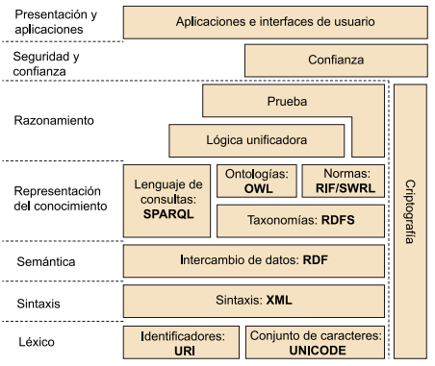
Conceptos clave

Slide 7
Diseño e implementación

Slide 8
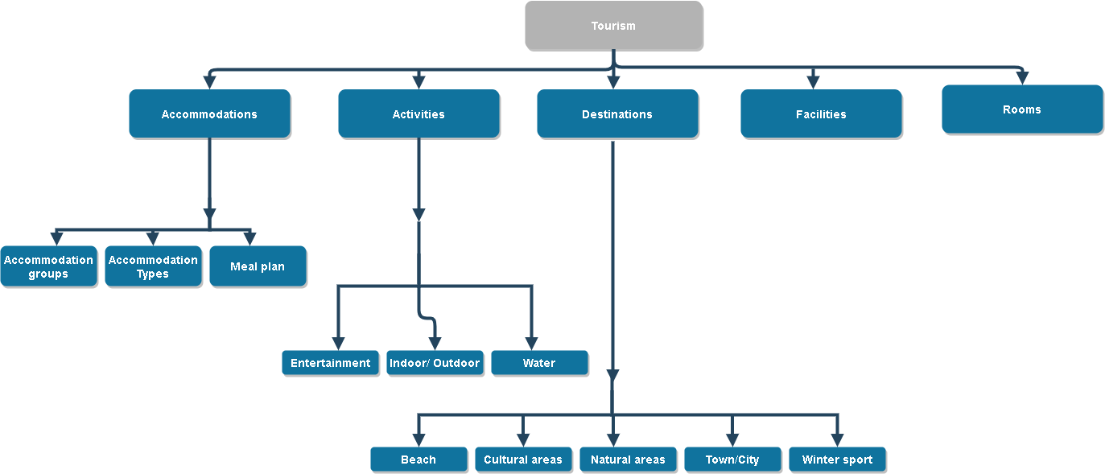
Diseño de la ontología

Slide 9
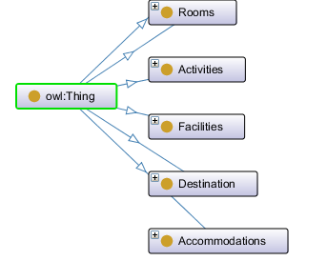
Diseño de la ontología

Slide 10


Implementación web de la ontología:
Estructura del proyecto
Interfaz de usuario
MVC
Bootstrap
Jquery
Ajax
Javascript
VueJs
Refit
Aplicación
dotNetRDF
Infraestructura
API
REST
JSON
Swagger
Modelos
Opciones a dotNetRDF
RDFSharp
Owl.OpenXml
DynamicSPARQL
LINQtoSPARQL

Slide 11
Análisis de Resultados

Slide 12
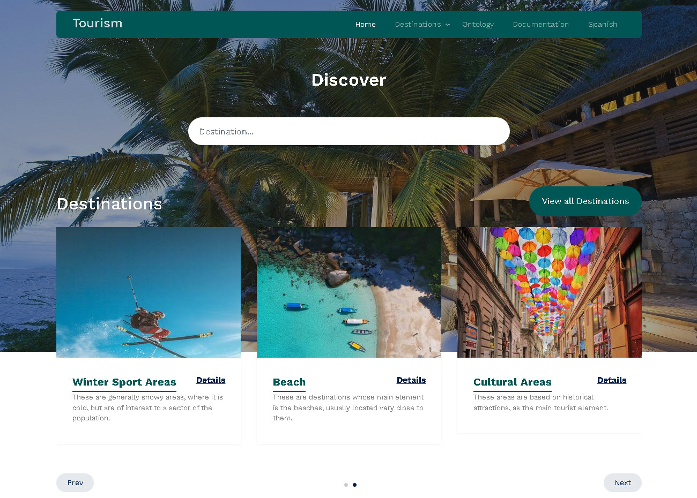
Representación del conocimiento en la web: Demo

Slide 13
Conclusiones y líneas futuras de trabajo

Slide 14


Conclusiones

Slide 15




Líneas futuras de trabajo
Manejo de otros procesos

Slide 16
Diseño e implementación de una ontología para la gestión del conocimiento en el sector turismo y hostelería

